Slide 1
MATLAB程序设计
控制流和M文件

Slide 2
大纲
程序控制
  条件控制语句
  循环控制语句
脚本M文件
函数M文件及函数

Slide 3
一、程序控制
Conditional Control（条件控制）
  if
  switch
Loop Control（循环控制）
  for, while, continue, break
Program Termination
  return

Slide 4
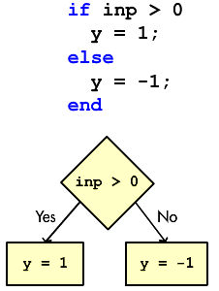
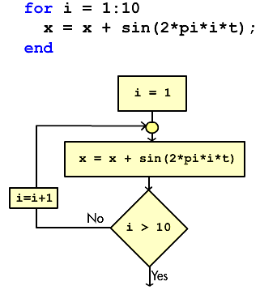
条件控制
循环控制

Slide 5

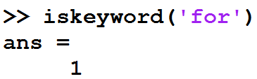

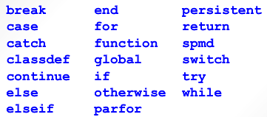
关键字不能被用户自定义使用
MATLAB中所有关键字如下（输入iskeyword命令可得到所有关键字列表）：

Slide 6
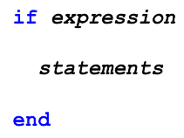
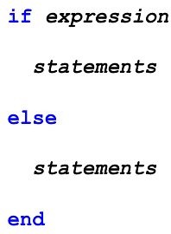
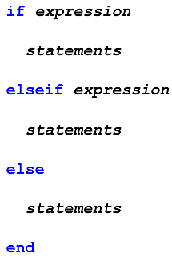
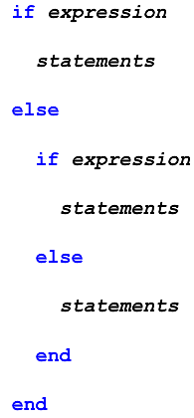
if 条件控制语句

Slide 7
a = randi(100, 1);
if a < 30
disp('small')
elseif a < 80
disp('medium')
else
disp('large')
end
注意：
1、elseif 中间没有空格
(C语言中：else if，不能连接在一起)
2、最后要用写上end
（这和C语言不一样）

Slide 8
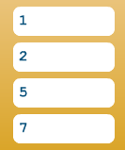
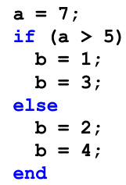
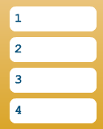
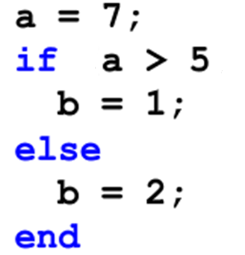
✔
✔
注：if后面的表达式中的（）可有可无
但是在C/C++语言中if后面必须要有（）

Slide 9
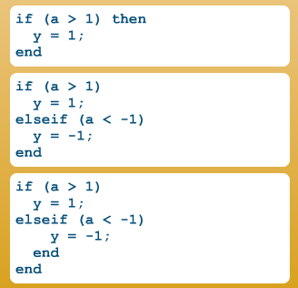
哪个语法是正确的？
✔

Slide 10
对应C语言代码，哪个是正确的C代码？
void main(){
int a = 7;
int b;
if ( a > 5 )
b = 1;
b = 2;
else
b = 2;
b = 4;
end
}
(A)
void main(){
int a = 7;
int b;
if ( a > 5 )
b = 1;
b = 2;
else
b = 2;
b = 4;
}
(B)
void main(){
int a = 7, b;
if (a > 5)
{
b = 1;
b = 2;
}
else
{
b = 2;
b = 4;
}
}
(C)
MATLAB代码
✔

Slide 11
switch条件控制语句
switch expression
case value1
statements
case value2
statements
    .
    .
    .
otherwise
statements
end
必须是标量或者字符串(C++中只能是整数)
思考：
和C/C++语言中的switch语法对比，
你能说出他们的不同点吗？

Slide 12
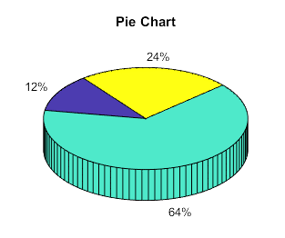
n = input('Enter a number: ');
switch n
case -1
disp('negative one')
case 0
disp('zero')
case 1
disp('positive one')
otherwise
disp('other value')
end
x = [12 64 24];
plottype = 'pie3';
switch plottype
case 'bar'
bar(x)
title('Bar Graph')
case {'pie','pie3'}
pie3(x)
title('Pie Chart')
otherwise
warning('Unexpected plot type. No plot
created.')
end

Slide 13
result = 52;
switch(result)
case 52
disp('result is 52')
case {52, 78}
disp('result is 52 or 78')
end
result = 52;
switch(result)
case {52, 78}
disp('result is 52 or 78')
case 52
disp('result is 52')
end
result is 52
result is 52 or 78

Slide 14
grade = 70;
switch grade
  case grade >= 90
  disp('great');
  case grade < 90 && grade >= 80
  disp('nice');
  case grade < 80 && grade >= 60
  disp('ok');
  otherwise
  disp('bad');
end
思考题：
输出bad
都是逻辑表达式，
表达式的值都是
逻辑值0或1
不能使用switch来计算成绩分级，而是用if语句

Slide 15
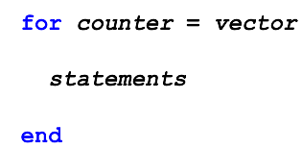
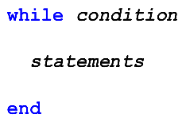
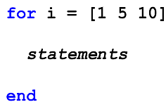
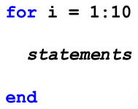
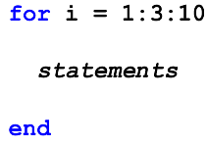
循环（Loops）：for、while
Vector的3种形式：

Slide 16


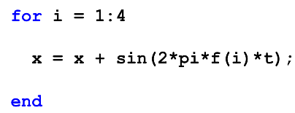
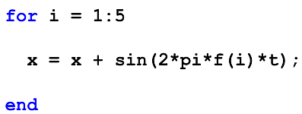
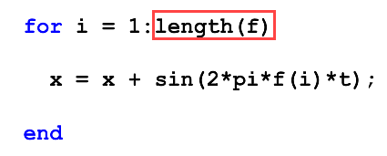

Slide 17
s = 10;
H = zeros(s);
for c = 1:s
for r = 1:s
H(r,c) = 1/(r+c-1);
end
end
双重循环，创建10阶Hilbert矩阵

Slide 18
for I = eye(4,3)
disp('Current unit vector:')
disp(I)
end
Current unit vector:
1
0
0
0
Current unit vector:
0
1
0
0
Current unit vector:
0
0
1
0
I =
1 0 0
0 1 0
0 0 1
0 0 0

Slide 19
MATLAB M-Files（M文件）
文件里面是一系列MATLAB命令，组织在一起，
方便批量运行
没有输入和输出
将运行过程中的变量保存在全局worspace中，
可和别的脚本文件共享→（全局变量）
脚本(Script)
M文件
MATLAB
2种M文件
函数(function)
M文件
文件里面是定义的函数（类似C/C++中的函数）；
函数具有功能封装性，用来构建大的应用程序；
可以有输入和输出
将运行过程中的变量保存在函数局部空间中，
不能与别的函数或脚本共享→（局部变量）

Slide 20
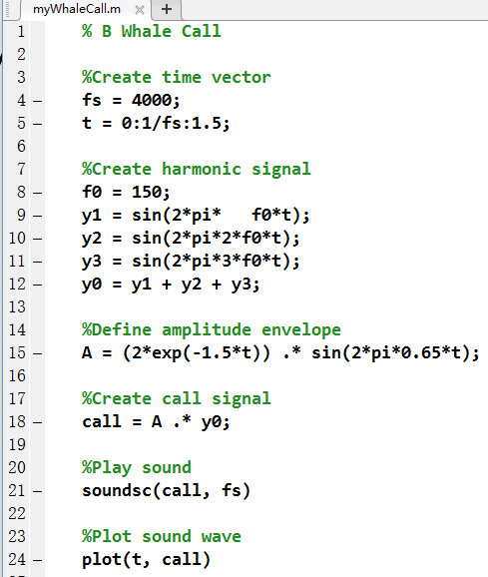
二、 脚本M文件
如何创建？
>> edit myWhaleCall.m

Slide 21
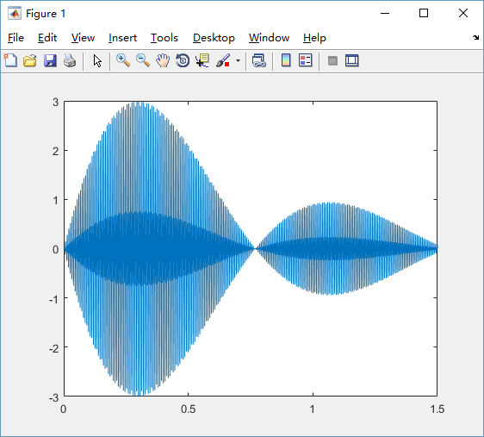
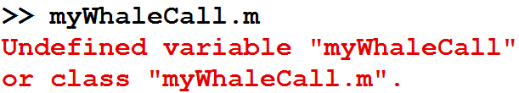
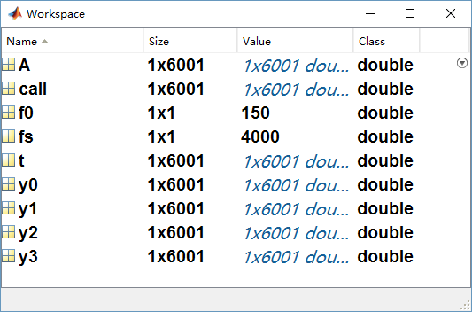
如何运行？
>> myWhaleCall
注意：不要带“.m”
运行过程中的变量保存在全局workspace中，
在Command窗口中可以直接访问到这些变量

Slide 22
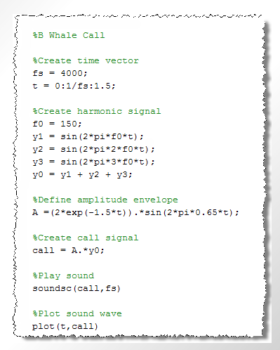
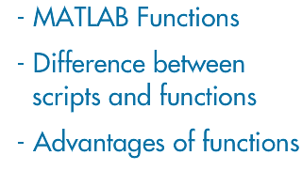
三、 函数（Functions）

Slide 23
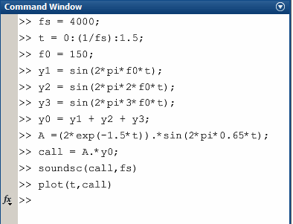
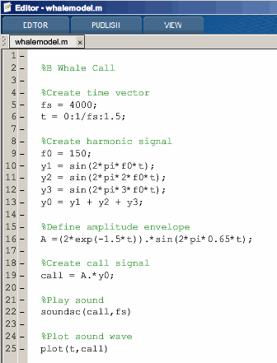
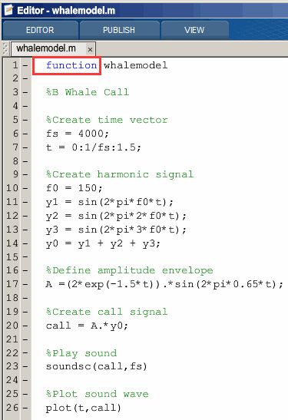

Slide 24
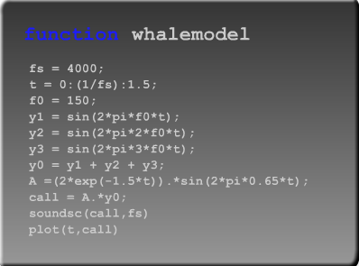
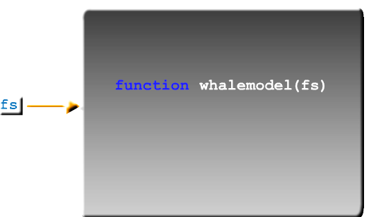
函数的基本概念
参数
函数→“黑盒子”

Slide 25


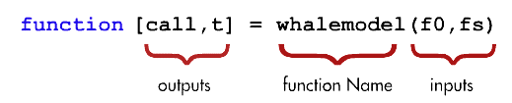
函数语法
function [y1,...,yN] = myfun(x1,...,xM)
关键字function开头 返回值 = 函数名字( 参数 )
返回值：
  可以有多个，也可以没有返回值
  用[ ] 表示
  是函数的输出（outputs）
参数：
  可以有多个，也可以没有参数
  用（ ）表示
  是函数的输入（inputs）

Slide 26
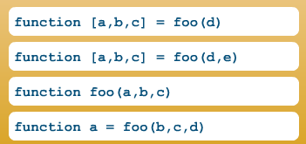
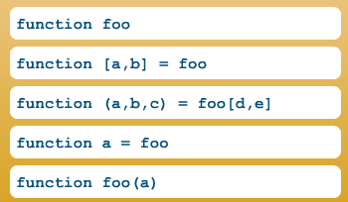
判断以下函数声明的语法是否正确：
✔
✔
✔
✔
✔
✔
✘
✔
✔

Slide 27

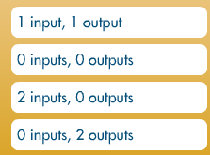
✔

Slide 28
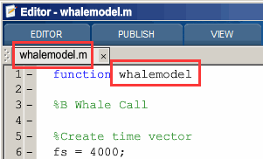
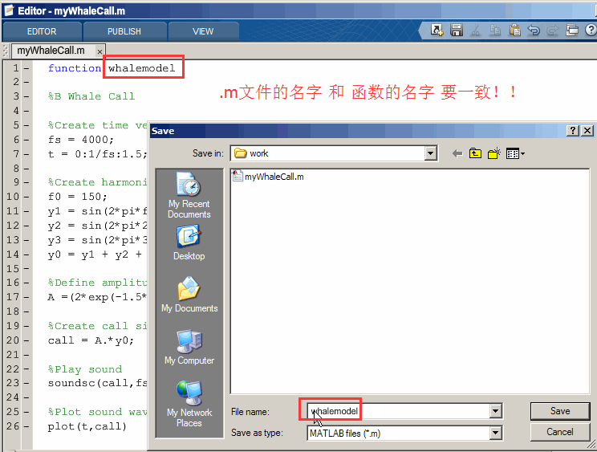

Creating Functions
在命令窗口中输入函数名字运行
函数.m文件的名字要和函数的名字保持一致！！

Slide 29
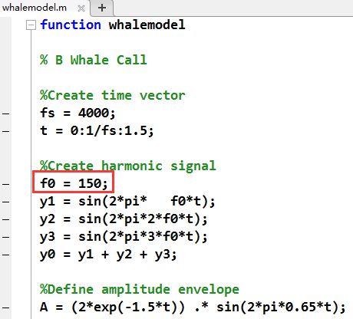
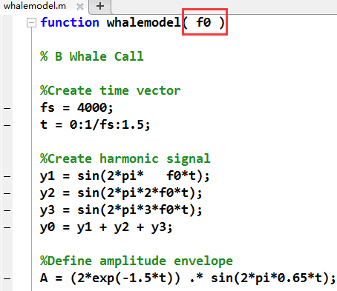
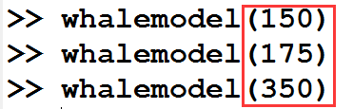
设计把f0作为参数
在命令窗口中运行：输入函数名字，带参数

Slide 30
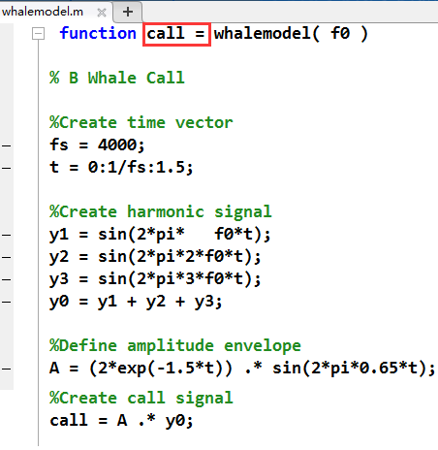
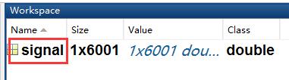
设计把call作为返回值
只有signal变量在全局workspace中，
函数内部的局部变量在函数运行结束后，消失了

Slide 31
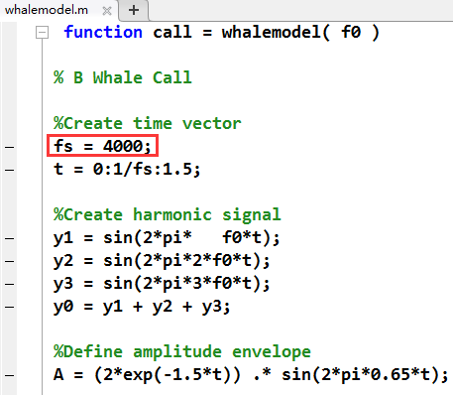
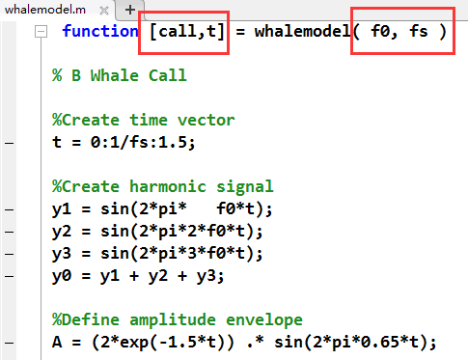
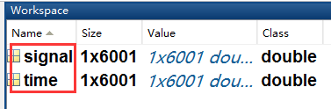
设计2个参数，2个返回值

Slide 32
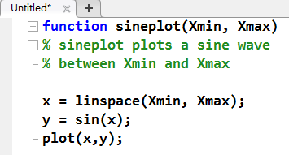
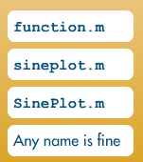
判断题：函数必须保存成.m文件才能使用。
✔
下面的函数应该保存为以下哪个名字的文件？
✔

Slide 33
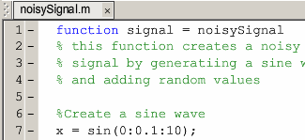

以下命令中，哪个是下面函数的正确调用？
✔

Slide 34



>> [a,b] = foo(3)
以上命令的运行结果是什么？
✔

Slide 35

>> a = foo(3，4)
以上命令的运行结果是什么？
✔

Slide 36
函数的类型：
Anonymous Functions（匿名函数）
Primary Functions（主函数）
Subfunctions（子函数）
Private Functions（私有函数）
Nested Functions（嵌套函数）
Overloaded Functions（重载函数）

Slide 37
匿名函数
语法： fhandle = @(arglist) expr
@：MATLAB operator that constructs a function handle.
创建函数句柄
可以在命令行、脚本文件、函数文件中创建及调用

Slide 38
>> min_and_max = @(x) [min(x),max(x)];
>> class(min_and_max)
ans =
function_handle
>> min_and_max([3 4 1 6 2])
ans =
1 6

Slide 39
[extrema, indices] = …
cellfun( @(f) f([3 4 1 6 2]), {@min, @max})
extrema =
1 6
indices =
3 4

Slide 40
主函数（Primary function）
M函数文件中的第一个函数（一个M函数文件中只有一个主函数）
按MATLAB的习惯，函数名和文件名要相同；

Slide 41
子函数（subfunction）
M文件中可以定义多个函数；
第一个函数是主函数；
其他函数是子函数；
子函数只能在该M文件中可见（被该M文件中的函数调用）
多个子函数在同一个M文件中的定义顺序无任何限制

Slide 42
私有函数（private function）
所在的M函数文件存放的目录名字为private
只能被其父目录中的M函数文件所调用
不能被其它目录的函数调用，对其它目录的文件私有函数是不可见的，私有函数可以和其它目录下的函数重名；
私有函数父目录的M脚本文件不可调用私有函数；
在函数调用搜索时，私有函数优先于其它MATLAB路径上的函数。

Slide 43
在MATLAB中调用一个函数的搜索顺序
查找是否是子函数；
查找是否是私有函数；
从当前路径中搜索此函数；
从搜索路径中搜索此函数。

Slide 44
嵌套函数（nested function）
在一个函数内可以定义别的函数
可以多层嵌套定义

Slide 45

问题：
C语言里可以定义嵌套函数吗？
C++里呢？

Slide 46

重载函数（overloaded function）
同一个函数名字，不同的输入参数
问题：
C++中也有重载函数的概念，C语言中有重载函数的概念吗？

